Slide 1
Государственное учреждение образования
«Гимназия №2 г. Солигорска»
Людмила Антоновна Ларчик
учитель истории и обществоведения высшей квалификационной категории
Урок истории Беларуси в 6 классе
Тема урока : «Население и религии в ВКЛ»

Slide 2


Slide 3
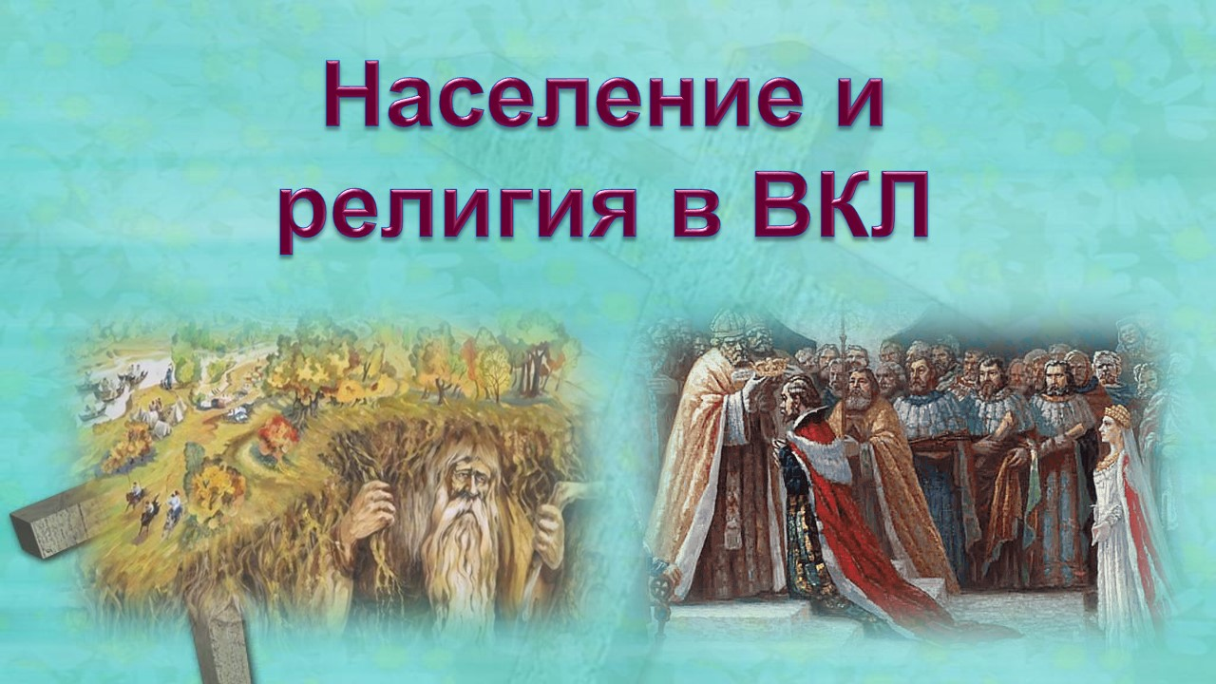

Slide 4


Slide 5

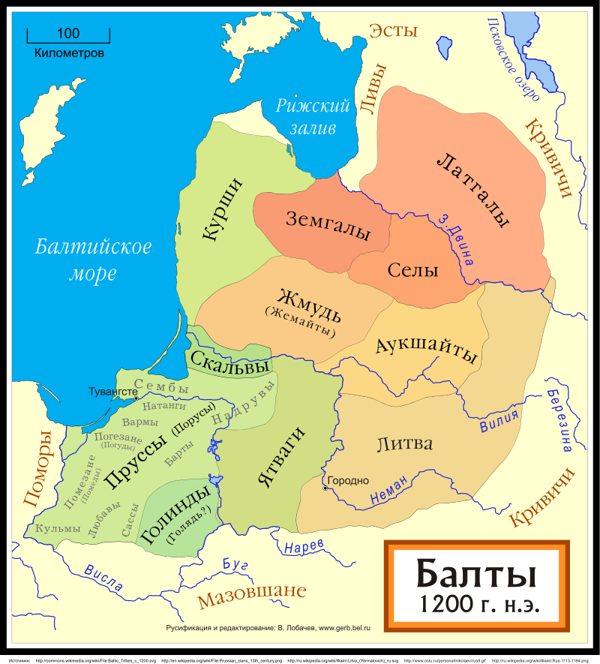
латгалы
ятвяги
пруссы
курши
жемайты
аукшайты
В XIII-XIV- на основе объединения
этих племён складывалась
литовская народность.

Slide 6
В X-XI вв. славянские племена
кривичей
дреговичей
волынян
Колонизировали Верхнее Понёманье и основали свои города: Гродно, Новогрудок, Волковыск, Слоним.
IX-XIIIвв
эти земли
вошли в состав
Государства-
Древняя
Русь, где
сформировалась
Восточно-славянская
общность
В Верхнем Поднепровье, верховьях Западной Двины ещё раньше жили славяне- потомки кривичей- полочан, дреговичей, радимичей.

Slide 7
XIIв.- период феодальной раздробленности
Выделяется белорусская народность
Вторая половина XIII-XIVвв.
Белорусские земли вошли в ВКЛ
XIVв.- к ВКЛ присоединены Киевщина
и другие земли Среднего Поднепровья.

Slide 8
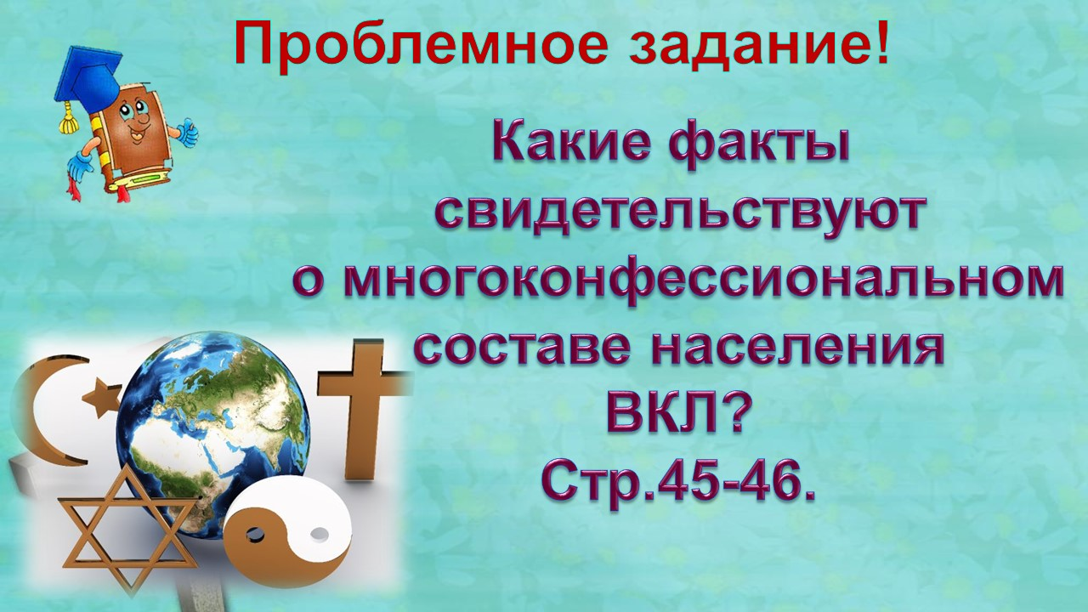

Slide 9
Многоконфессиональность
ВКЛ
Балты-
язычники
Славяне-
православные
Литовцы-
католики
Множество
Богов:
Девос,
Перкунас
и др.
1316г.-создана
своя
Митрополия
с центром
в Новогрудке
1387г.-
Крещение
Литовцев,
Привилей
Ягайло

Slide 10
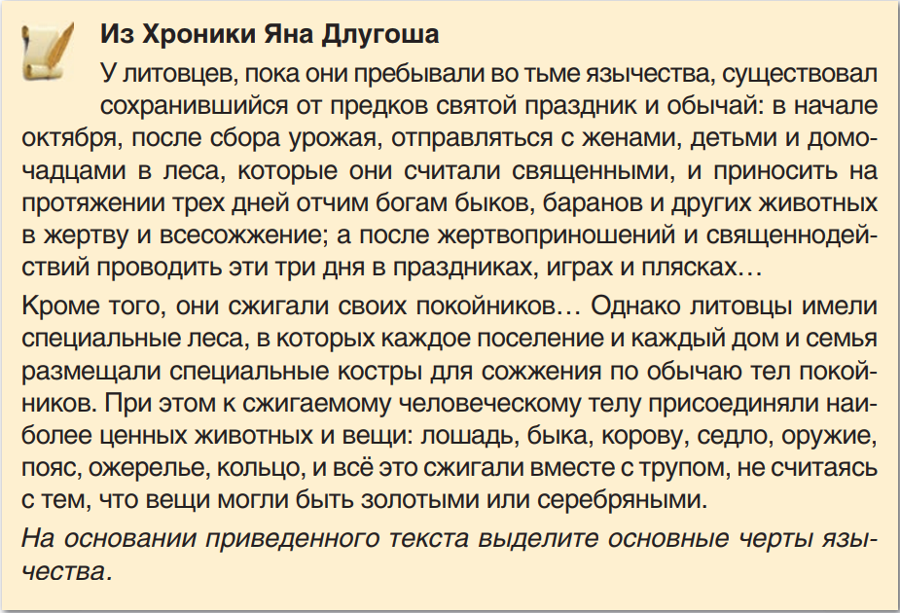

Slide 11

Вспомните!
Кто такой митрополит?
2. Что такое митрополия?
3. В состав какой митрополии входила православная церковь?
4. Кто возглавлял русскую православную церковь?
5. Кто такие епископы?
6. Что такое епархия?
Митрополия - территория или город, возглавляемые митрополитом.
Митрополит - высший почетный титул некоторых епископов в православной и католической церкви, управляющих крупными епархиями.
Епископ - священнослужитель третьей (высшей) степени священства.
Епархия - административно-территориальная единица во главе с епископом.

Slide 12
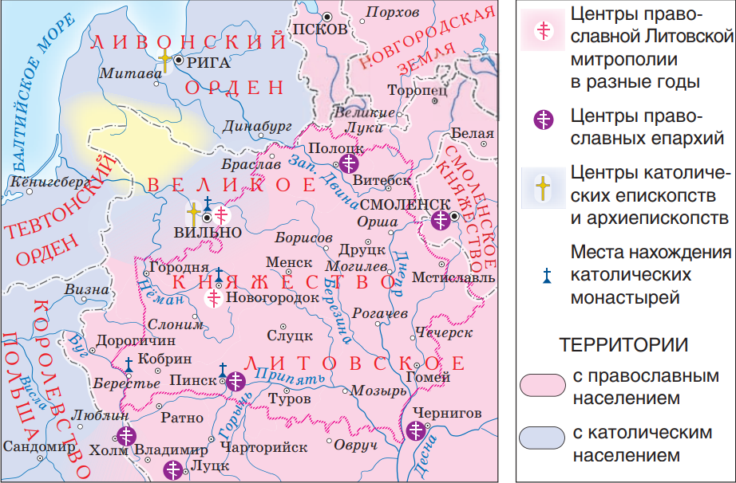
На какой части территории ВКЛ в большей степени распространилось католичество. Подумайте, каким по вероисповеданию было население, чья территория обозначена желтым цветом.

Slide 13
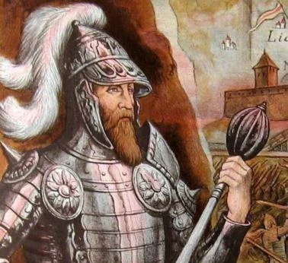

При Гедимине религиозная терпимость (талерантность) стала одним из основных принципов в отношении «русских» земель.
Религиозная терпимость (толерантность)- термин, обозначающий терпимость к иному мировоззрению, образу жизни, поведению и обычаям.
Вспомните, какими способами
распространяли христианство
крестоносцы.

Slide 14
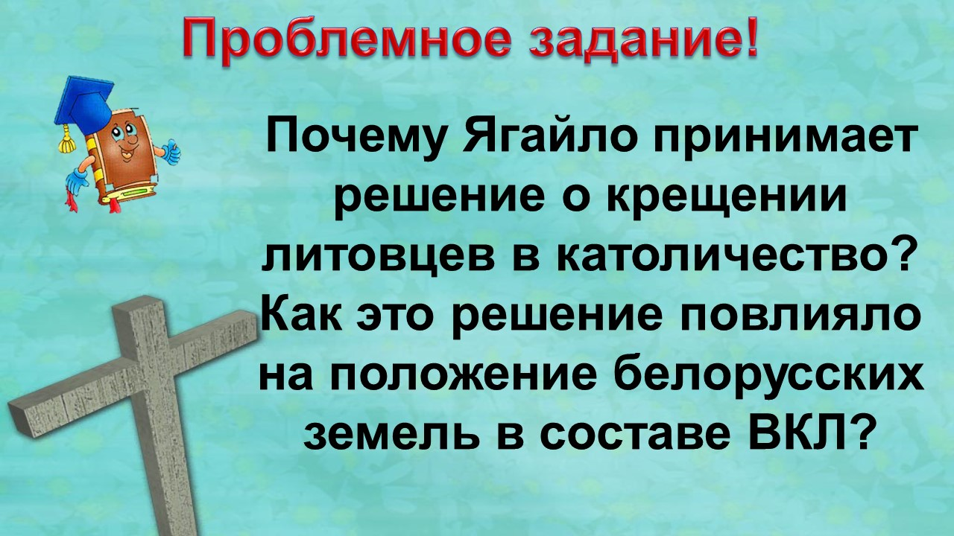

Slide 15
Причины крещения Литвы в католичество
Подписание Кревской унии в 1385г.;
Условия унии:
великий князь литовский Ягайло становился королём польским;
принимает католичество;
3. обязывается крестить по латинскому обряду языческие литовские земли;
Почему католичество?
Благодаря принятию католичества Ягайло смог объединить армии Польши и ВКЛ в войне против немецких рыцарей, что в итоге и привело к окончательной победе.

Slide 16
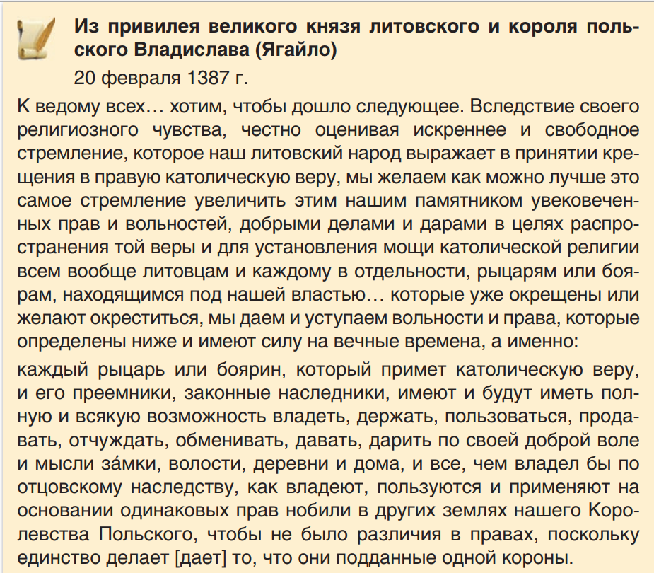
Какие права получили феодалы католического вероисповедания
согласно привилею
1387 г.?
Как вы думаете, с какой целью Ягайло
издал этот привилей?

Slide 17
